Slide 1
ГБОУ РХ НПО «Профессиональное училище №17»
Проект
«Марш здоровья»
Разработали:
Соловьева И.В.
Макарова Н. П.

Slide 2
Актуальность реализации проекта
Наш проект сможет получить широкое развитие и возьмет на себя выполнение и целого ряда социальных задач по различным направлениям
Наличие спортивной площадки позволит более успешно и эффективно проводить физкультурно- оздоровительные и спортивно- массовую работу среди детей и подростков, которая поможет сформировать потребность в здоровом образе жизни и ответственности за свое здоровье у молодых граждан нашего города.
Занятие на спортивной площадке поможет снизить ДТП и количество правонарушений и преступлений среди несовершеннолетних.
В условия ограниченности бюджетных средств, выделяемых на их строительство, реконструкцию и эксплантацию спортивных объектов в городе, наш проект по оборудованию дополнительной современной спортивной площадки может стать наилучшем вариантом содействия в разрешение проблемы организации досуга и отдыха молодежи
Таким образом, не только училищу, но городу необходима спортивная и площадка, на которой дети будут активно отдыхать, заниматься спортом на
свежем воздухе в свободное время.

Slide 3
Цель проекта: создание на территории училища современной оборудованной спортивной площадки.
Задачи: Разработать и утвердить лучший проект спортивной площадки из предложенных коллективом обучающихся и педагогов ПУ-17.
Сформировать инициативную группу лиц, ответственных за мероприятия проекта.
Привлечь обучающихся в группах: сварщиков, строителей к обустройству площадки.
Привлечь к сотрудничеству партнёров-спонсоров из бизнес-структуры города.
Подготовить проектно-сметную документацию по строительству и оборудованию площадки.
Создать условия для организации занятий спортом на уроках физкультуры и во внеурочное время обучающихся ПУ-17 и других образовательных учреждений, отвлечь подростков от пагубных привычек, пропагандировать здорового образа жизни.
Привлечь детей и взрослых к занятиям физкультурой и спортом на свежем воздухе,
Создать благоприятные условия организации досуга.

Slide 4
Ожидаемые результаты от внедрения проекта
созданная для детей и подростков современная спортивная площадка;
повышение интереса у детей и подростков к занятиям физической культурой и спортом;
- проведение спортивно-развлекательных праздников и соревнований для обучающихся и социума;
снижение числа ДТП и количества правонарушений и преступлений среди несовершеннолетних;
- повышенная учебная мотивация и интерес учащихся к спорту, как следствие этого повышение процента занятости учащихся во внеурочное время и снижение уровня правонарушений, совершенных несовершеннолетними (результат представим в виде выписок из протоколов заседаний Комиссии по делам несовершеннолетних, заседаний Совета профилактики).

Slide 5
Возможные риски:
Повышение цен на строительный материал.
Недостаток финансовых средств.
Инертность инициативной группы

Slide 6
Основные принципы создания проекта:
- личная ориентация;
- формирование профессиональных навыков;
- развитие коммуникативных навыков;
- включение в активные формы общения;
- пропаганда здорового образа жизни;
- оздоровление обучающихся ПУ-17 и детей микрорайона.
Основные методы работы:
- поисковый;
- проблемный; проектировочный; организационный.
Основные Формы работы:
1 .Организационно-деятельные работы; 2.Мозговой штурм; З. Спортивный праздник; 4.Спортивные игры; 5.Субботники; б. Трудовые десанты; 7. Практические занятия.

Slide 7
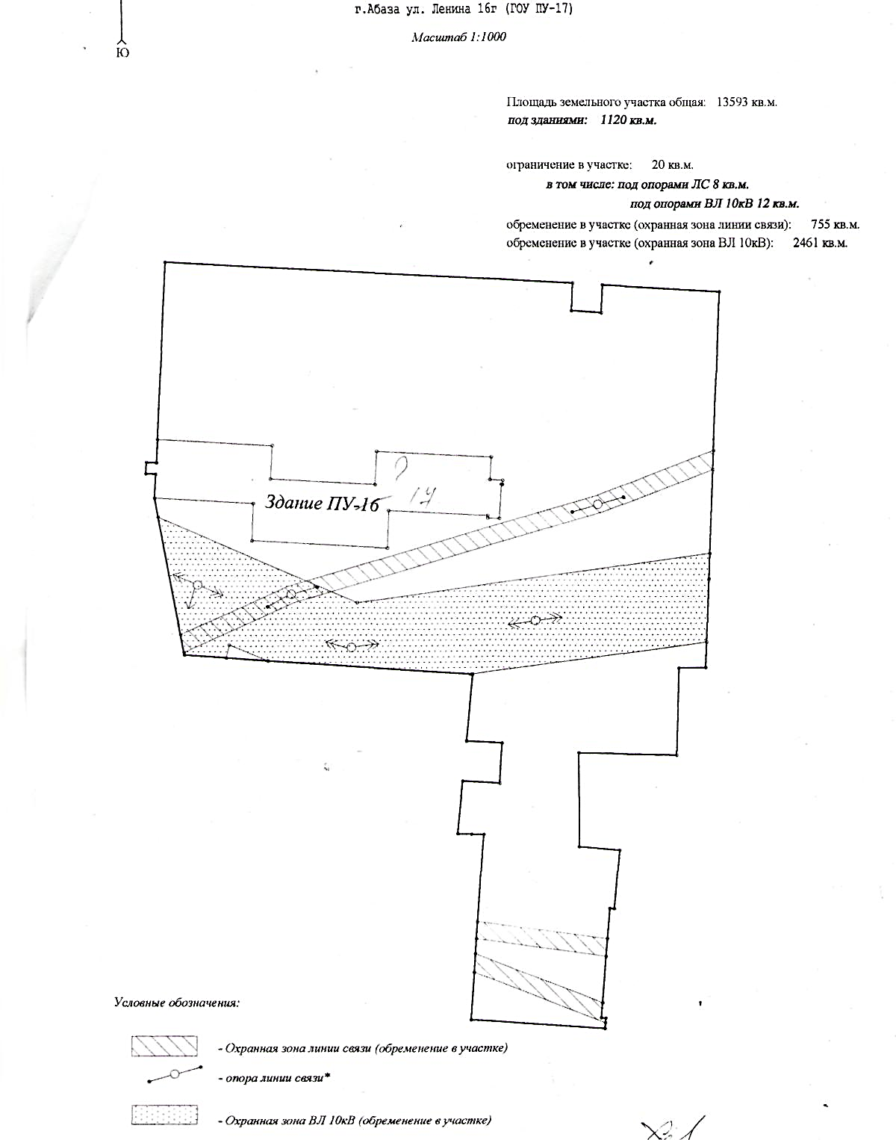
Основные этапы и
сроки реализации
проекта

Slide 8
Чертеж комплексной спортивной площадки
1-беговая дорожка
2-баскет-больная и волейбольная площадки
3-сектор для прыжков в длину с разбега
4-футбольное поле
Чертеж комплексной спортивной площадки
5-места для зрителей

Slide 9
Смета расходов
№ | Статьи расходов | Расчет | Итого | Источник финансирования
1 | Доска обрезная 25 мм | 0.3 м³ х 5700 руб. | 1900 руб. | Финансирование ПУ-17 (собственные средства)
2 | Краска | 15 кг х 200 руб. | 3000 руб.
3 | Сетка-рабица | 220 м x 600 руб./м | 13 200 руб.
4 | Трубы /90-2стойки балласт. Трубы/90-футбольные | 10х2=20м 24м | 6000 руб 18000 руб
5 | Электроды | 10х30 | 3000 руб | 45100 руб
6 | Устройство и подготовка выравнивающих слоёв внесением растительной земли слоем до 15см (механ) Материалы Механизмы озеленение | 50м/2 | 28000 руб 12769 руб 60 руб 21000 руб | Целевые средства государственной поддержки
7 | Устройство асфальто-беговой дорожки .(93м\3 | 220х1,5 3 | 61000 руб
8 | -Разработка грунта | 33м/3 | 6876 руб
9 | -Устройство подстилающих слоёв(песчаного,гравийного) | 17м/3 | 5400 руб | 135105 руб.
ИТОГО: 180205 руб.
Целевые средства государственной поддержки: 135105 руб.
ГБОНПО ПУ-17 -45100 руб.
Спонсорская помощь 15000руб.3

Slide 10
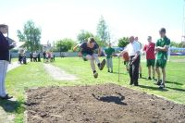
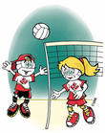
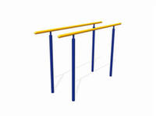
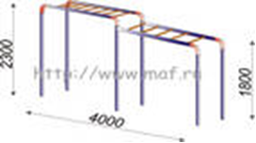
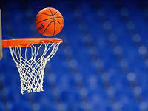
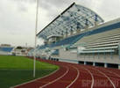
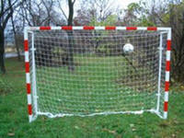
Сектор для прыжков в длину с разбега
Волейбольная площадка
Полоса препятствий
Баскетбольная площадка
Беговая дорожка
Футбольное поле

